Slide 1
Patrimônio musical e “desgeograficação” do brasil
Flávia Camargo Toni

Slide 2
A etnomusicologia e suas possibilidades
“A questão proposta na mesa-redonda da ABET, em 2013, visou discutir em que medida a etnomusicologia brasileira do presente ampliou o que se cristalizou como patrimônio musical e em que medida novas ações poderão ampliar esta noção.”
Stélio Marras e Manuel Veiga – A busca do homem onde este passa a ser no século XX, sujeito e objeto.
“Simplificando o pensamento de Marras é possível afirmar que ele busca demonstrar, de que forma o homem percebe-se a si memo no processod e contrução de uma herança.

Slide 3
Veiga acaba por tocar em aspectos comuns ao discutir onde está o homem que pratica a etnomusicologia frente ao mundo onde é o protagonista.
Henri focillon e o Congresso Internacional das Artes Populares de 1928, em Praga.
Focillon e a “temporalidade diferenciada”.
Mário de Andrade e a pluralidade cultural do país.
M.A. Coloca para si o espírito da simplicidade aparente para umaposterior potencial levará em 1927 e 1928, para dentro de uma instituição pública, em 1938, uma política de recolha, análise, classificação e tombamento das músicas do Brasil.

Slide 4
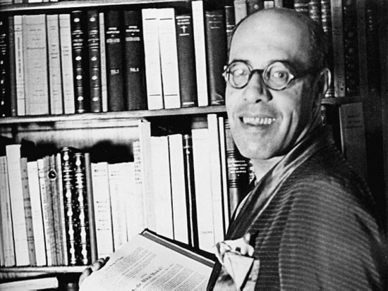

Slide 5
Macunaíma e Ensaio sobre a música brasileira.
Importância da literatura dos viajantes nos séculos XVIII e XIX, que se empenhavam na ampliação de seus conhecimentos sobre os limites geográficos do país, onde estes estão envolvidos de forma mais ou menos participativa na discussão sobre patrimônio cultural.
M.A. não via em sua bibliografia como professor ,a diversidade musical brasileira sendo necessário ir à campo e recolher novos ritmos e melodias para alimentar suas pesquisas.

Slide 6
Paradoxo entre o Modernismo e a busca pelo recolhimento do patrimônio musical.
Perguntas que o autor faz hoje com relação a cultura musical no país.
A proteção às manifestações populares e a formação do patrimônio, já participavam de um esboço de texto escrito em 1924.

Slide 7
Viagem organizada por M.A. e modernistas para apresentar ao poeta suíço Blaise Cendrars, os monumentos e as festas. O primeiro local foi Tiradentes.
O roubo de obras de arte fez com que a rica mecenas Dona Olivia Guedes Penteado, fundasse uma Sociedade dos Amigos dos Monumentos históricos do Brasil. B. Cendrars redigiu o primeiro documento.

